Slide 1
哈尔滨工程大学理学院
矩阵论教学团队
Department of Mathematics, College of Sciences

Slide 2
第五章 矩阵函数
1
向量范数
2
矩阵范数
3
矩阵范数与向量范数的相容性
4
矩阵序列
5
矩阵幂级数
6
矩阵多项式
7
矩阵函数的定义及计算

Slide 3



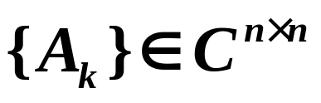

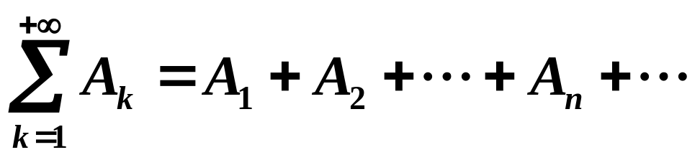
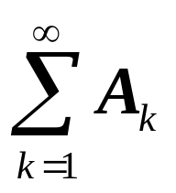

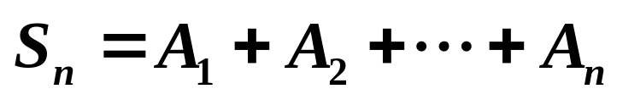
§5.5
矩阵幂级数
5.5.1 矩阵级数的概念与性质
定义1
  设 (或 )是一个矩阵序列，则称其无穷和
  为矩阵级数，常简记为 。对于任意正整数 ，定义矩阵级数的前 项部分和为

Slide 4
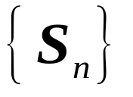
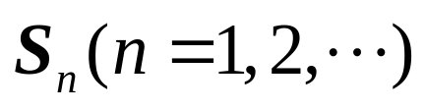
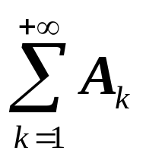
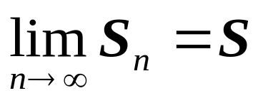
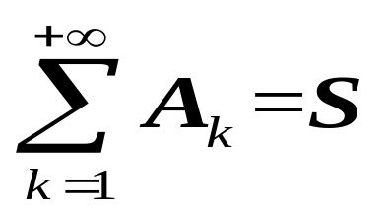

若由 构成的矩阵序列 收敛，
且有 ，则称矩阵级数 收敛，
且有 。
若矩阵序列 发散，称矩阵级数 发散。

Slide 5
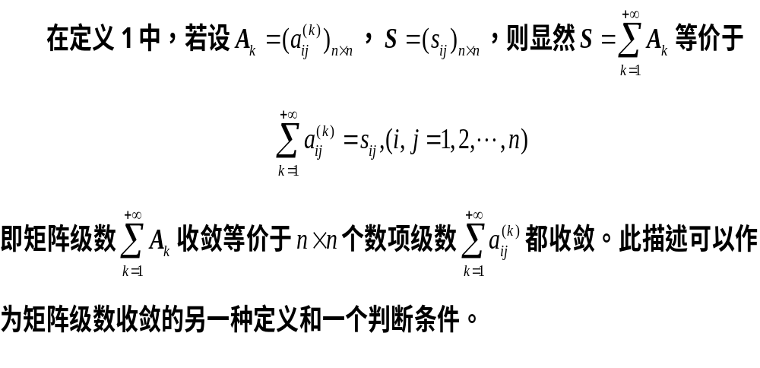

Slide 6
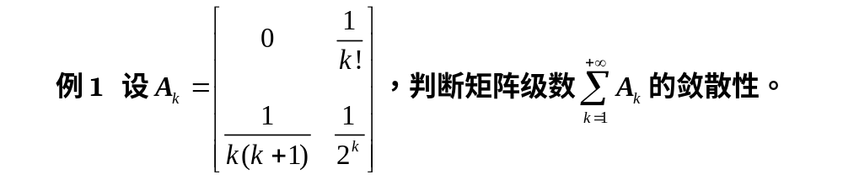
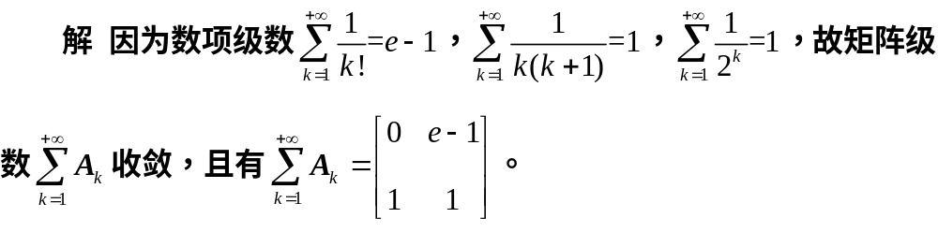

Slide 7
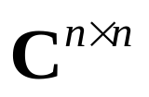

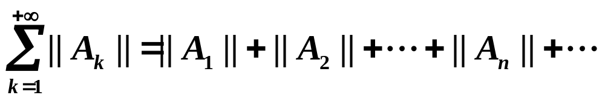
定义2
  设 为 (或 )中的矩阵级数
  若对某矩阵范数 ，正项级数收敛，即
收敛，则称 绝对收敛。
根据范数的等价性定理可知，这里的矩阵范数 是任意的。

Slide 8
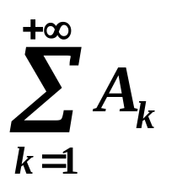

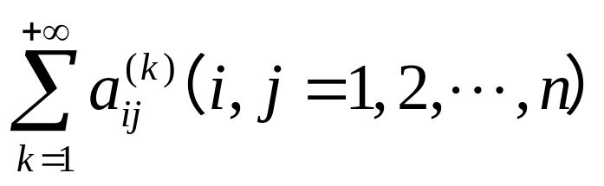
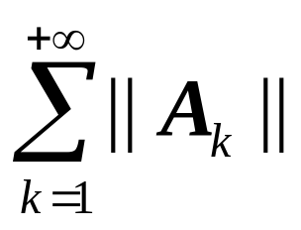
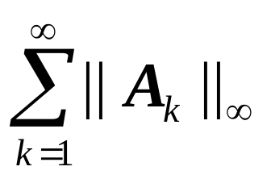
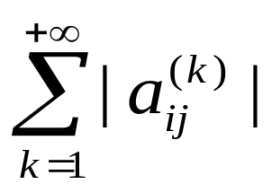
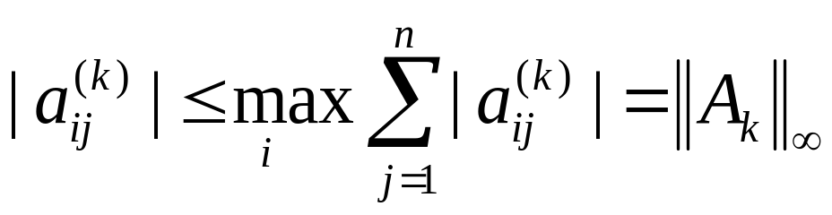
定理1.
矩阵级数 绝对收敛的充分必要条件是 个数项级数 都绝对收敛。
  证明 必要性:
  设 绝对收敛，即 收敛，
  由矩阵范数的等价性知 收敛，而
由正项级数的比较判别法及定理1，
即得 收敛。

Slide 9

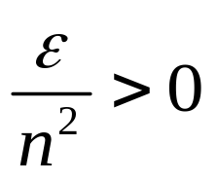
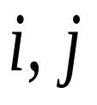

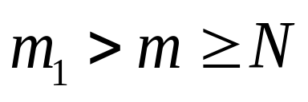
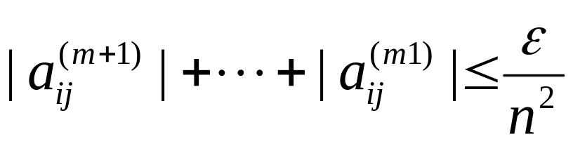
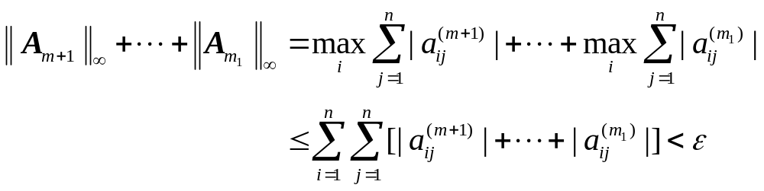
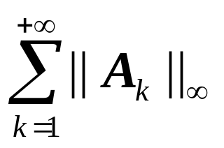
  证明 充分性:
设对任意的 ， 收敛，则对任意的 ，
存在 ，使得当 时，有
故：
因此 收敛，所以 绝对收敛。
推论1 若矩阵级数 绝对收敛，则 收敛。

Slide 10
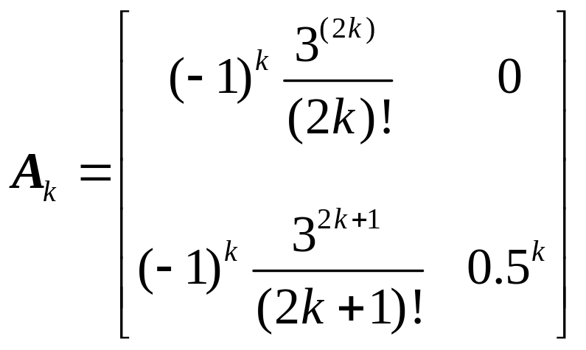

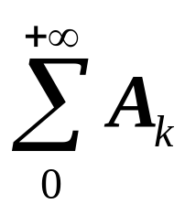
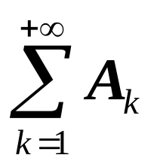
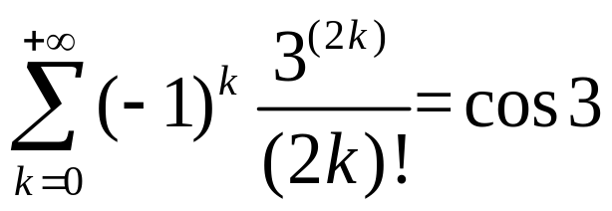
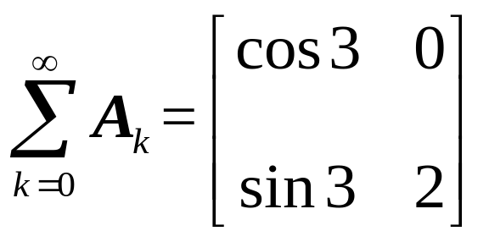
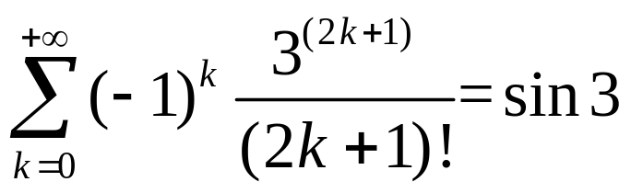
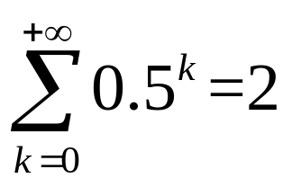
例2：设
判断矩阵级数 的敛散性。
解 ： 每个位置所确定的矩阵级数都绝对收敛，
则有矩阵级数 绝对收敛，且
且有

Slide 11

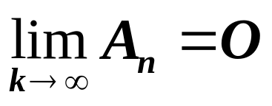
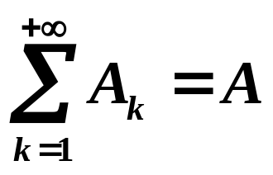
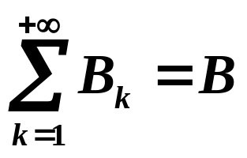
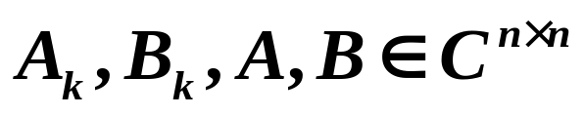


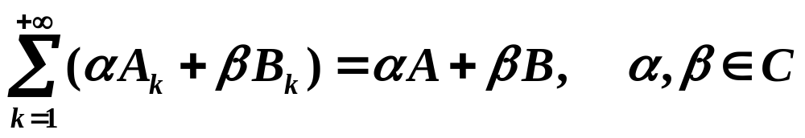
5.5.2 收敛矩阵级数的性质
1）收敛矩阵级数的和唯一。
2） 若矩阵级数 收敛，则 ；
3）若 ， ，其中
则

Slide 12

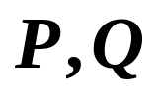
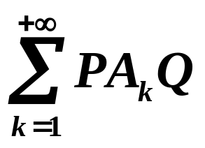
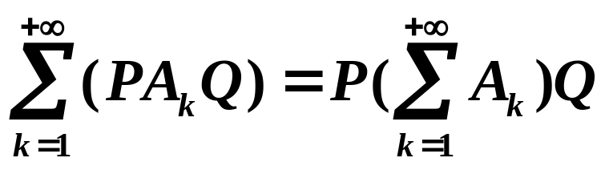
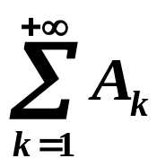

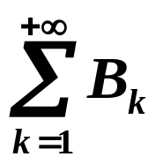

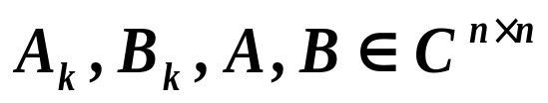
4）若 非奇异， 收敛(或绝对收敛)，则
收敛(或绝对收敛)，且
5） 设矩阵级数 绝对收敛于 ，设矩阵级数
绝对收敛于 ，其中
( )则这两个矩阵级数的积
也绝对收敛，且其和为AB。

Slide 13
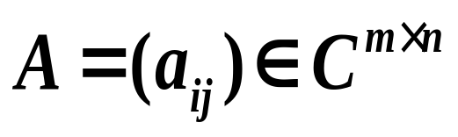
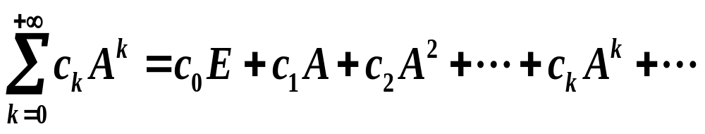

5.5.3 矩阵幂级数
定义3：设 ， 称形如：
的矩阵级数为方阵A的幂级数。

Slide 14
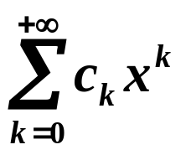
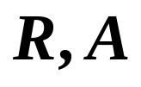

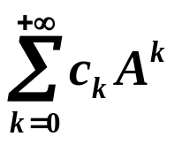

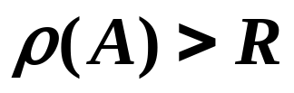




定理2：设幂级数 的收敛半径为 为 阶方阵
若 ，则矩阵幂级数 绝对收敛；
若 ，则 发散。 （且变量 ）
证明： 设 的Jordan标准形为
其中

Slide 15
则存在可逆矩阵 P，使得
于是

Slide 16


又因为

Slide 17


所以

Slide 18

其中

Slide 19







当 时，幂级数
都是绝对收敛的，故矩阵幂级数 绝对收敛。
当 时，幂级数 发散，
所以 发散。

Slide 20


Slide 21








例3: 证明对任意的 （或 ）
矩阵幂级数
都绝对收敛。
证明：由于 的数项级数
的收敛域为整个空间，即其收敛半径为 ，因此对任意的方阵 A必有 成立，由定理2可知该矩阵幂级数绝对收敛。

Slide 22


同理可证对任意的方阵 A，矩阵幂级数
和
都绝对收敛。

Slide 23





下面规定几个收敛的矩阵级数的和:
通常称 为矩阵指数函数， sinA和cosA为矩阵三角函数。

Slide 24





定理3：设 ，矩阵幂级数
绝对收敛的充分必要条件是 ，
且其和为：

Slide 25






例4: 求矩阵幂级数 的和。
解答
设
由于
,故
由定理5知，所求幂级数收敛，且其和为 。
因此

Slide 26


Bye
Good

